Slide 1
Maria beim Aareschwimmen Trennt Bilderverehrung die Kirchen?
Adrian Suter
Departement für Christkatholische Theologie
Universität Bern
6. September 2014, Nacht der Forschung

Slide 2
Eine besondere Marienstatue

Slide 3
Notre Dame de Schönenwerd

Slide 4
Die Legende
In Bern in die Aare geworfen

Slide 5
Aareschwumm

Slide 6
Bern…

Slide 7
…Grenchen…

Slide 8
…Solothurn…

Slide 9
…Niedergösgen…

Slide 10
Die Legende
In Bern in die Aare geworfen
In Schönenwerd ans Ufer geschwemmt

Slide 11
Schönenwerd

Slide 12
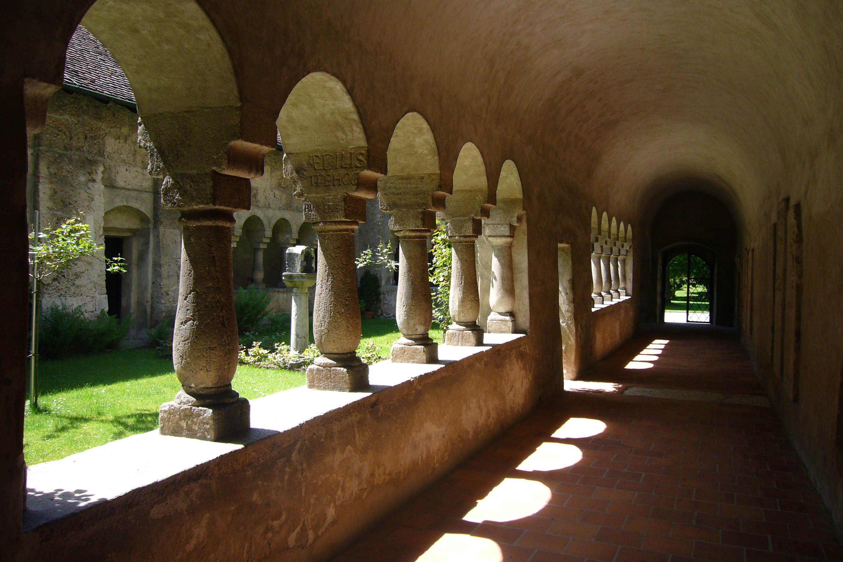
Chorherrenstift

Slide 13
Die Legende
In Bern in die Aare geworfen
In Schönenwerd ans Ufer geschwemmt
Von den Chorherren auf den Hochaltar der Stiftskirche gestellt
Über Nacht wandert sie von selbst auf die Empore

Slide 15
Die Legende
In Bern in die Aare geworfen
In Schönenwerd ans Ufer geschwemmt
Von den Chorherren auf den Hochaltar der Stiftskirche gestellt
Über Nacht wandert sie von selbst auf die Empore
Die Chorherren stellen sie wieder auf den Hochaltar, doch wieder steht sie am nächsten Morgen auf der Empore
Nach dem dritten Mal: als Zeichen verstanden
Marienkapelle auf der Empore

Slide 17
Im reformierten Bern
Die Marienstatue hatte es schwer im reformierten Bern:
Maria
Konkurrenz für Christus?
Statue
Götzenbild?
Bildersturm!

Slide 18
Im katholischen Schönenwerd
Die Marienstatue im katholischen Schönenwerd Karriere gemacht:
Marienverehrung
Mutter des Herrn
Verehrungswürdiger als die Engel
Urbild aller Gläubigen Menschen
Statue
Pilgerziel
Symbol der Gegenwart des Dargestellten

Slide 19
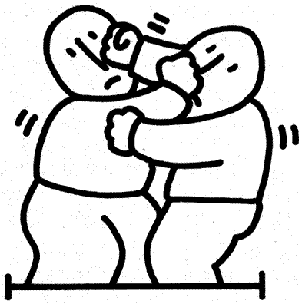
Kirchentrennend?
Streit um Marienverehrung
Streit um Rolle von Bildern und Statuen
Muss dieser Streit die Kirchen trennen?

Slide 20
Christkatholisch: Marienverehrung zwischen Stuhl und Bank
Ja zur Marienverehrung der Alten Kirche
Gottesgebärerin
Urbild der glaubenden Menschen
Nein zu den Mariendogmen von 1854 und 1950
1854: Unbefleckte Empfängnis
1950: Himmelfahrt

Slide 21
In verschiedenen ökumenischen Dialogen
Gegenüber römisch-katholischer Kirche:
Ablehnung neuer Dogmen
Kritik übersteigerter Marienfrömmigkeit
Gegenüber Mar-Thoma-Kirche:
Verehrungswürdigkeit Marias
Gemeinsame altkirchliche Tradition wiederentdecken

Slide 22
Marienverehrung: Christkatholiken zwischen Stuhl und Bank

Slide 23
Wie kann Theologie helfen?
Analysieren

Slide 24
Im reformierten Bern
Die Marienstatue hatte es schwer im reformierten Bern:
Maria
Konkurrenz für Christus?
Statue
Götzenbild?
Bildersturm!

Slide 25
Im katholischen Schönenwerd
Die Marienstatue im katholischen Schönenwerd Karriere gemacht:
Marienverehrung
Mutter des Herrn
Verehrungswürdiger als die Engel
Urbild aller Gläubigen Menschen
Statue
Pilgerziel
Symbol der Gegenwart des Dargestellten

Slide 26
Wie kann Theologie helfen?
Analysieren
Nachdenken
Was meinen wir mit „Götzenbild“?
Was meinen wir mit „Symbol“?

Slide 27
Götzenbild
Ein Bild, das an die Stelle der Gottheit tritt
Ein Bild, das von der Anbetung Gottes ablenkt
Das können Kirchen reformatorischer und katholischer Tradition gemeinsam ablehnen

Slide 28
Symbol
Gegenstand, der auf eine Wirklichkeit hinweist
…eine Wirklichkeit darstellt
…eine Wirklichkeit gegenwärtig macht
Dann ist Verehrung der Statue nichts anderes als Verehrung der Wirklichkeit, welche durch die Statue gegenwärtig gemacht wird.

Slide 29
Wie kann Theologie helfen?
Analysieren
Nachdenken
Was meinen wir mit „Götzenbild“?
Was meinen wir mit „Symbol“?
Wohlwollend interpretieren

Slide 30
Problem gelöst?
Noch nicht ganz:
Symbolisierte Wirklichkeit ablehnen
Misstrauen, dass der andere tatsächlich so glaubt wie er sagt
Fortschritt:
Besseres Verständnis der anderen Position
Grösseres gegenseitiges Wohlwollen

Slide 31
Der Aareschwumm hat sich gelohnt
Unterschiedliche Traditionen können einander näher kommen

